Slide 1
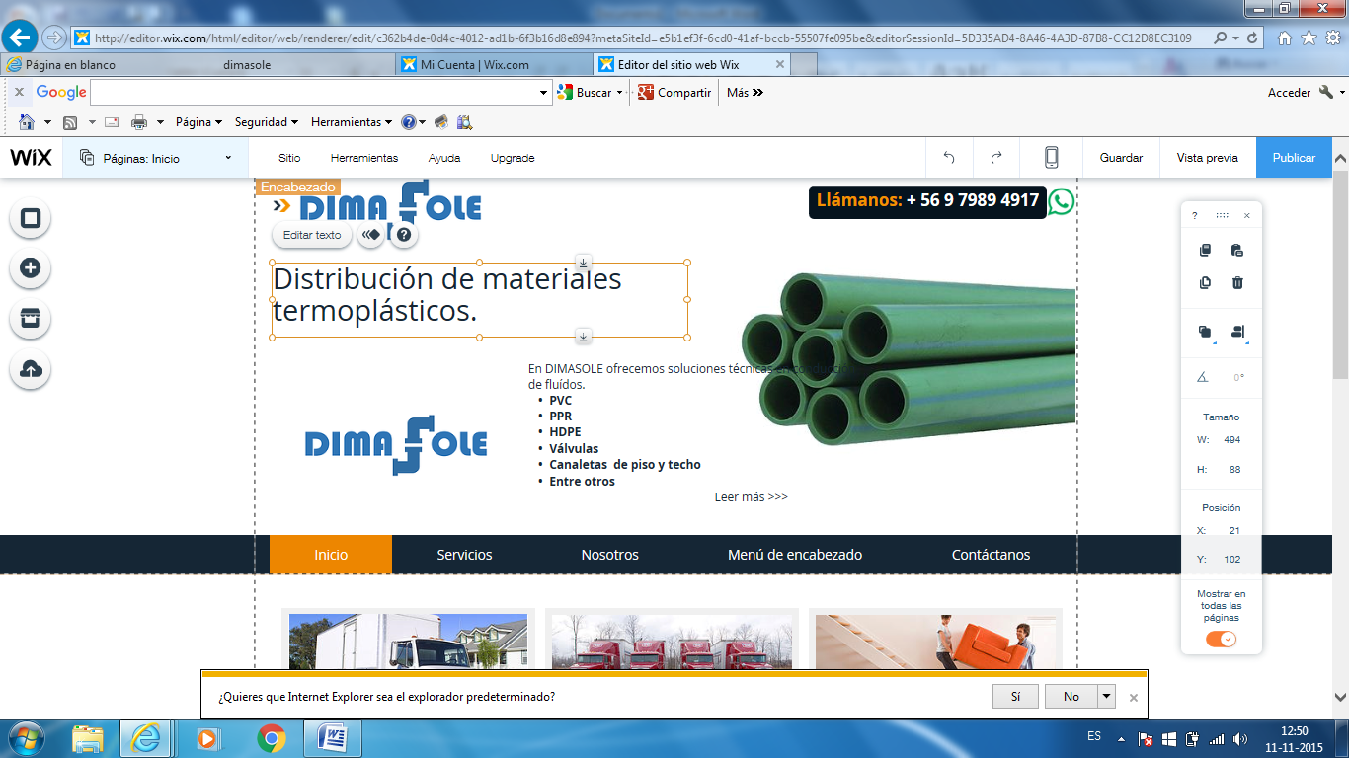
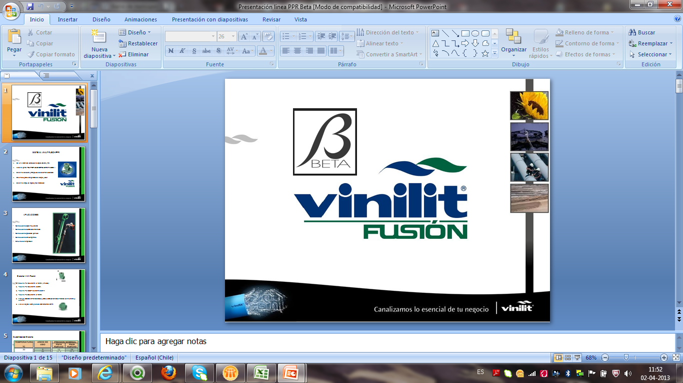
PPR & PP-RCT BETA.

Slide 2
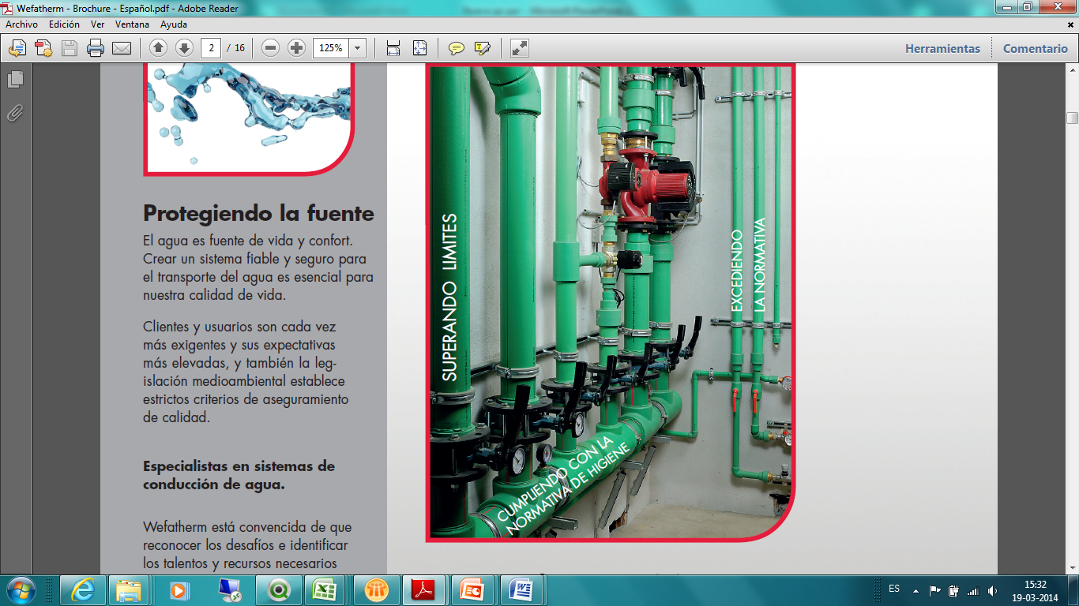
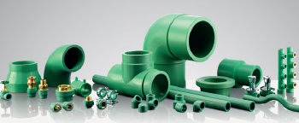
SISTEMA DIMASOLE FUSION PPR
Es un sistema de conducción de agua caliente y fría.
Materia prima: POLIPROPILENO COPOLIMERO RANDOM III
Sistema de tubería y fittings con uniones termo fusionadas.
Diseñado para evitar perdidas de energía y calor.
Sistema simple, de rápida y fácil instalación.

Slide 3
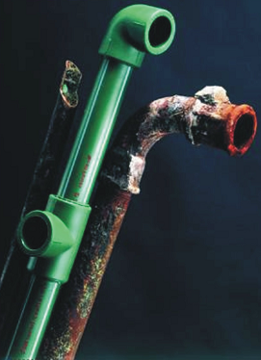
APLICACIONES
SISTEMA DIMASOLE FUSION PPR
Conducción de agua fría y caliente
Conducción de sustancias alimenticias
Conducción de productos químicos
Conducción de aire comprimido
Circuitos de refrigeración.

Slide 4
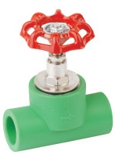
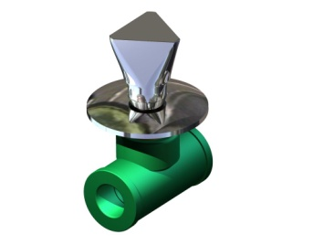
SISTEMA DIMASOLE FUSION PPR
Tubería PN 10 de 250 mm. (A Pedido)
Tubería PN 16 de 20 mm. a 32mm.
Tubería PN 16 BETA de 20 mm a 160mm (A Pedido 200 -250mm)
Tubería PN 20 de 20 mm. a 110mm. (A Pedido hasta 160 – 250mm)
Fittings: SO/SO (Termo fusionados) y SO/HI o SO/HE derivación metálica con hilo interno y exterior. PN20.
Llaves de paso: cierre y de bola, diámetros 20 a 110mm.

Slide 5
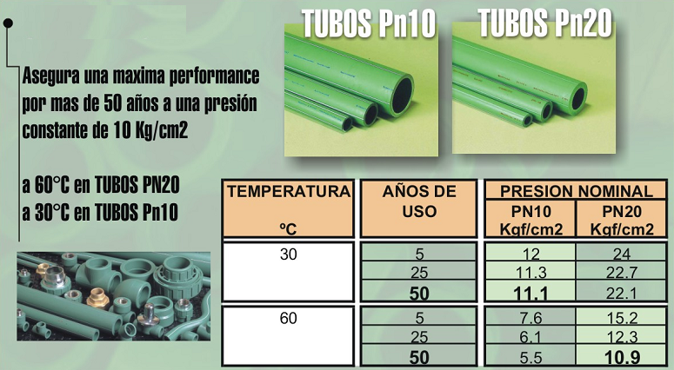
Durabilidad del Sistema
SISTEMA DIMASOLE FUSION PPR

Slide 6
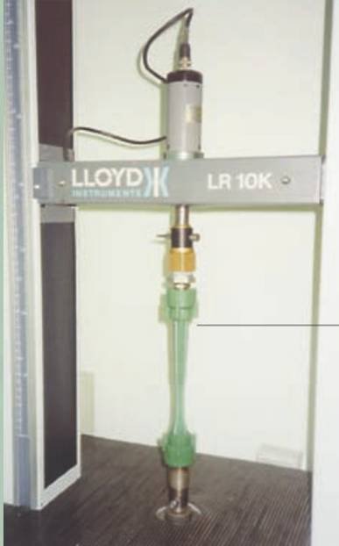
Características técnicas del sistema fusión
SISTEMA DIMAOLE FUSION PPR
Alta resistencia al impacto
La fusión molecular genera una resistencia superior en sus uniones. (puntos mas fuertes del sistema)
No se oxida
Sus paredes lisas no permiten incrustaciones
Resistencia a la deformación
Tubería PN 10= 10 bar. Tubería PN 20= 20 bar.
Vida útil: MÁS DE 50 AÑOS
Baja conductividad térmica (200 Veces menos que metales )

Slide 7
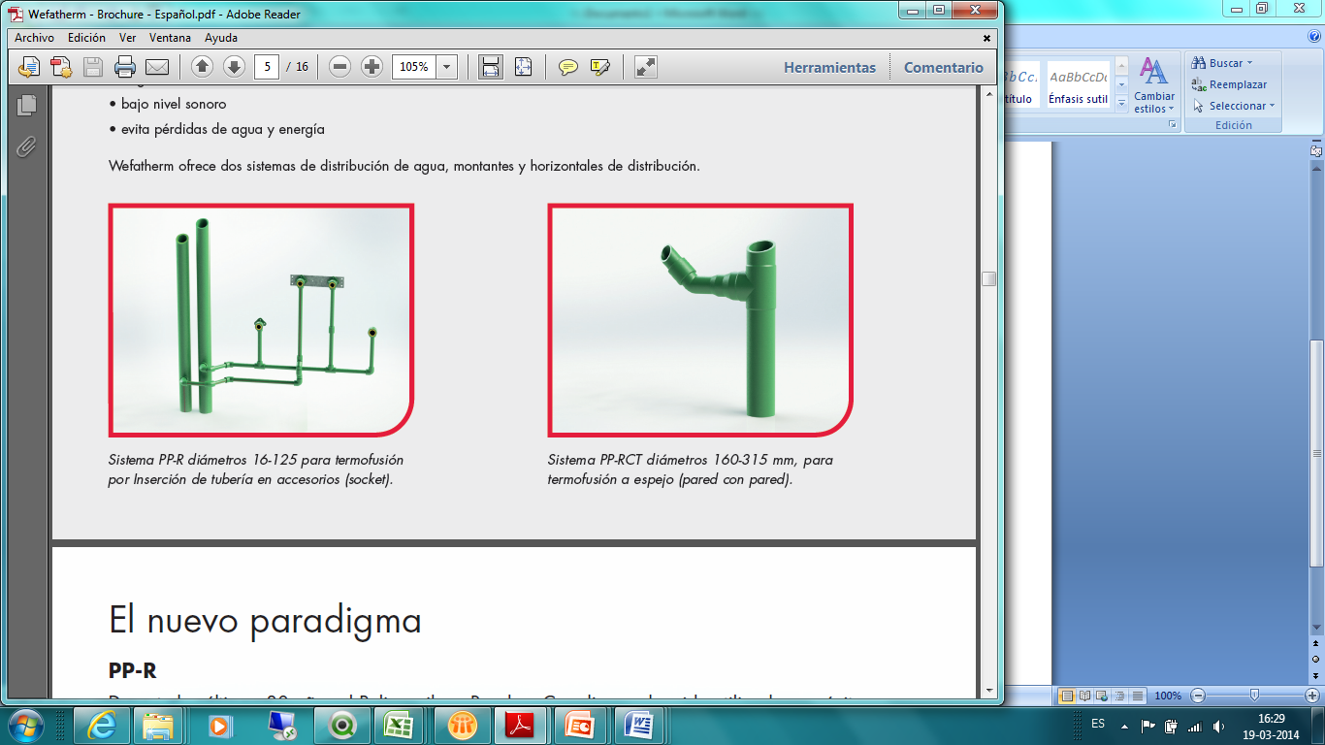
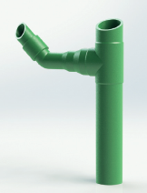
Características fisicoquímicas del sistema fusión
SISTEMA DIMASOLE FUSION PPR
Es absolutamente atoxico
Inerte a los agentes corrosivos
Bajísima fragilidad y alta flexibilidad
Conserva la energía gracias a su mínima perdida de calor.
Las tuberías y fittings termo fusionados forman una sola pieza (fusión molecular).
Disminuye considerablemente los tiempos de instalación.
Sus paredes lisas minimizan las perdidas de carga.
La elasticidad del material evita los ruidos.

Slide 8
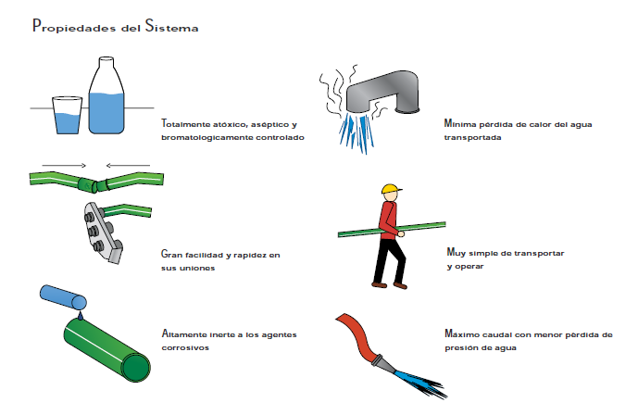
SISTEMA DIMASOLE FUSION PPR

Slide 9
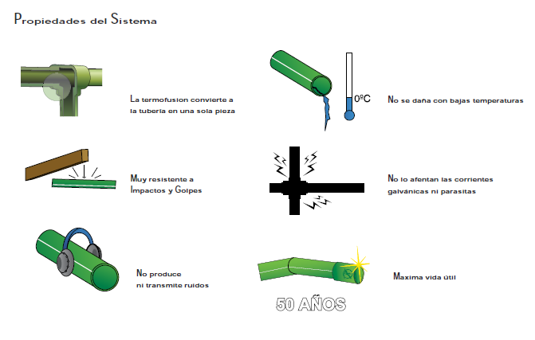
SISTEMA DIMASOLE FUSION PPR

Slide 10
Tabla de tiempos para termofusión
SISTEMA DIMASOLE FUSION PPR
DIÁMETRO EXTERNO(MM) | TIEMPO DE CALENTAMIENTO(SEG) | TIEMPO MÁXIMO P/ACOPLE(SEG) | TIEMPO DE ENFRIAMIENTO(MIN)
20 | 5 | 4 | 2
25 | 7 | 4 | 2
32 | 8 | 6 | 4
40 | 12 | 6 | 4
50 | 18 | 6 | 4
63 | 24 | 8 | 6
75 | 30 | 8 | 6
90 | 40 | 8 | 6
110 | 50 | 10 | 8

Slide 11
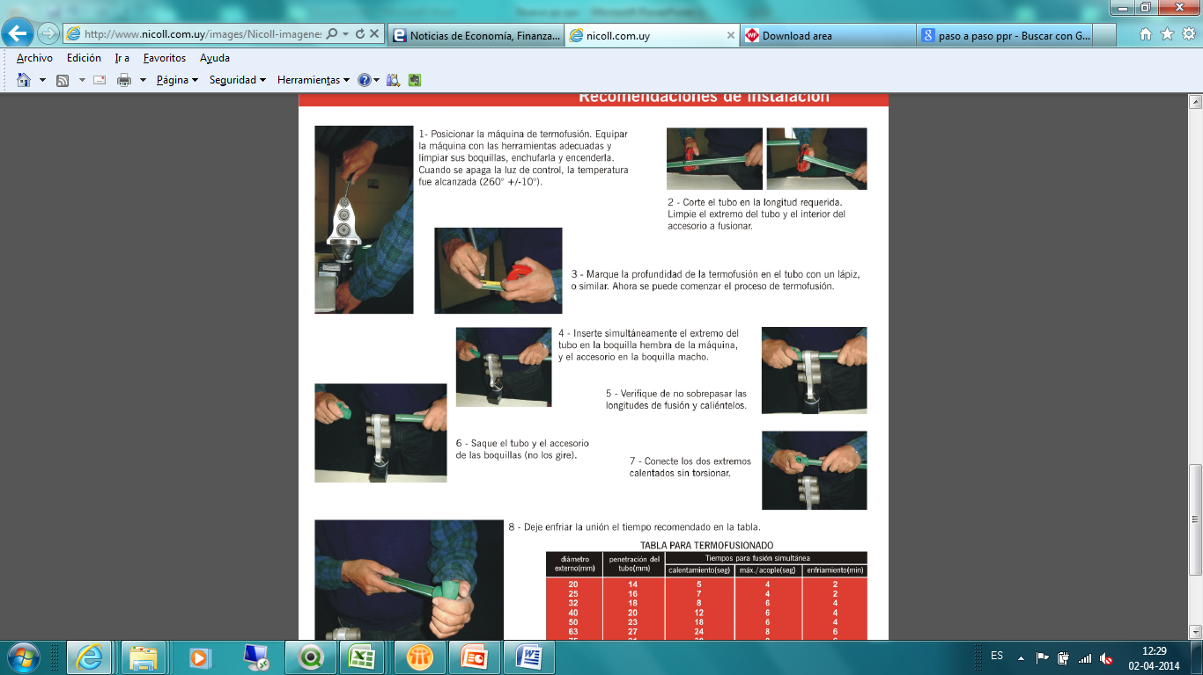
Procedimiento de Termofusión.
SISTEMA DIMASOLE FUSION PPR

Slide 12
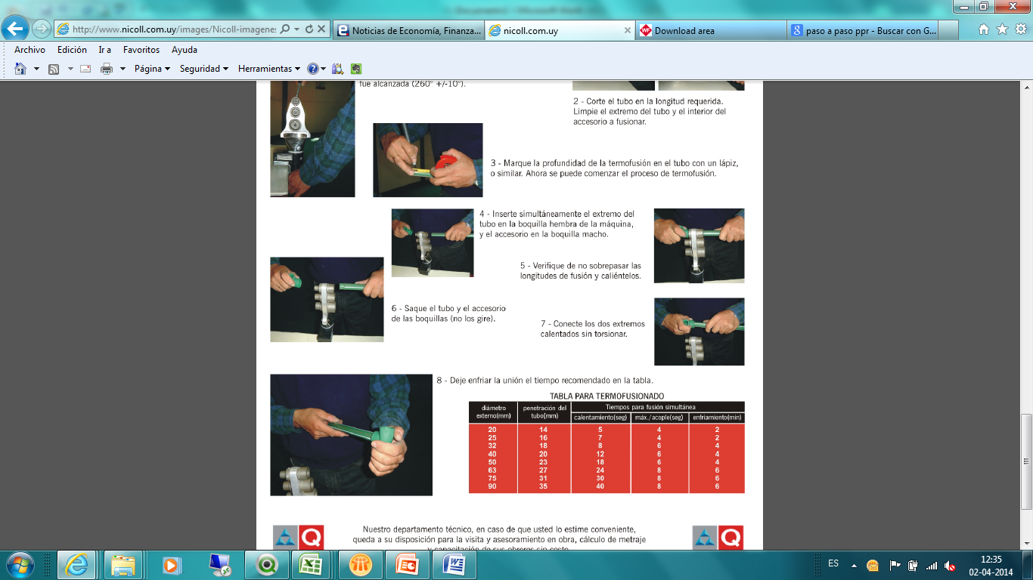
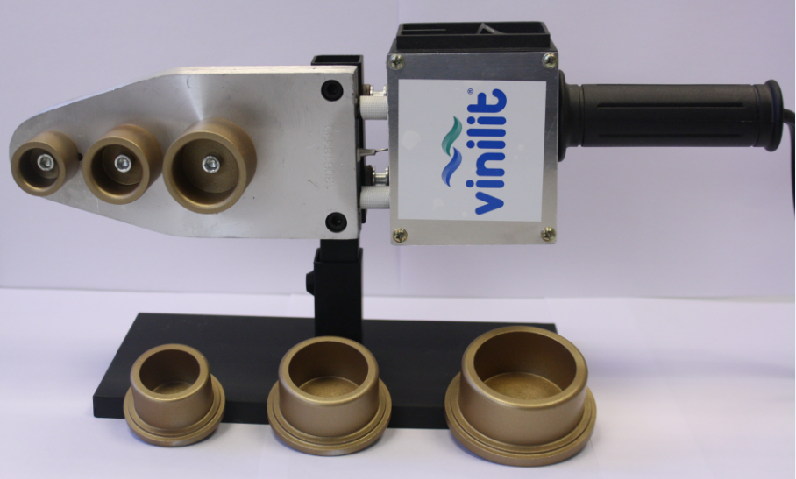
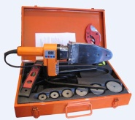
Procedimiento de Termofusión.
SISTEMA DIMASOLE FUSION PPR
8 –Deje enfriar la unión el tiempo recomendado en tabla.

Slide 13
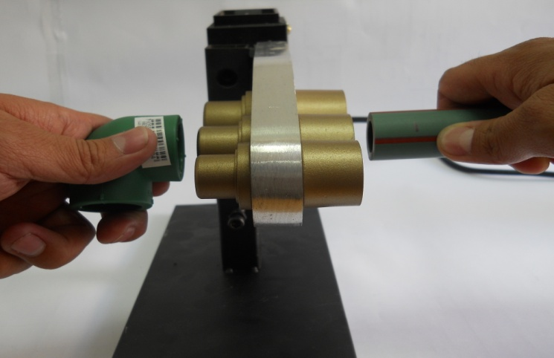
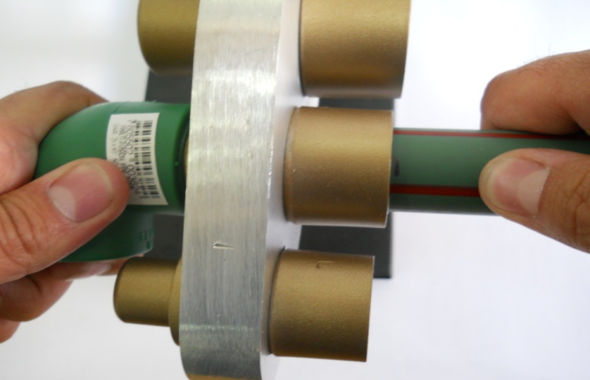
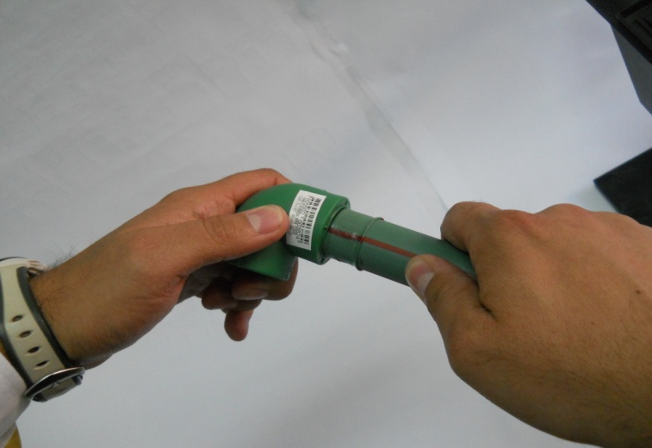
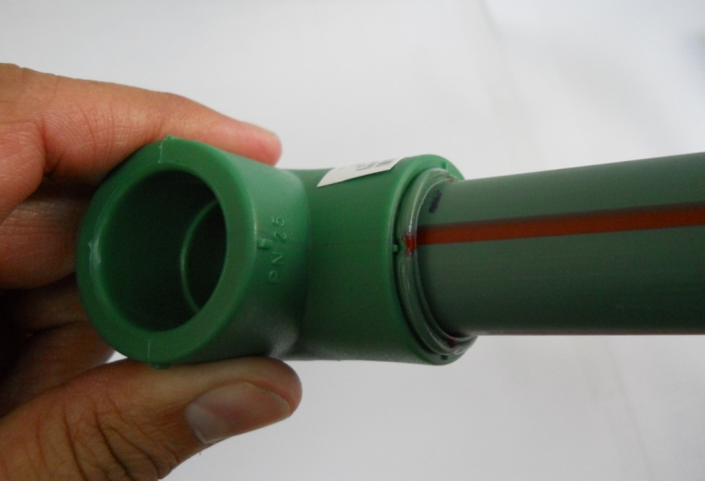
SISTEMA DIMASOLE FUSION PPR
Insertar simultáneamente tubo y fitting.
No sobrepasar la marca. esperar Tiempo determinado según tabla.
Introducir hasta la marca establecida.
Dejar enfriar según tabla a temperatura ambiente.

Slide 14
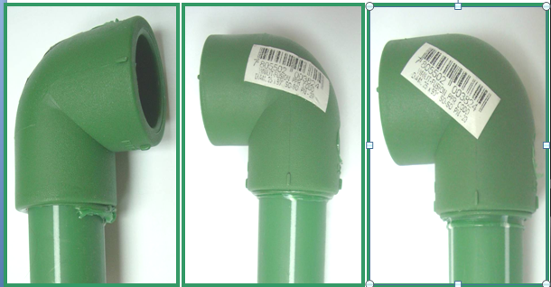
Ejemplos de Termofusión.
SISTEMA DIMASOLE FUSION PPR

